Slide 1
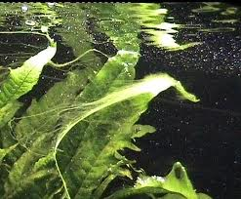
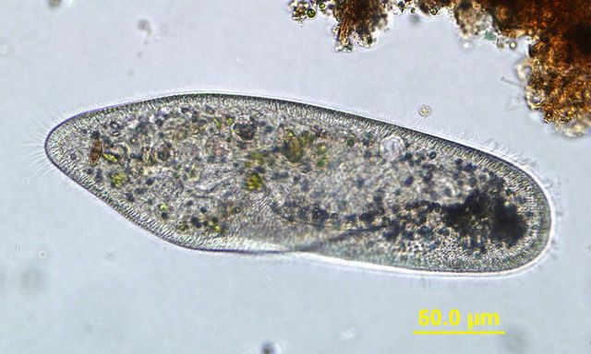
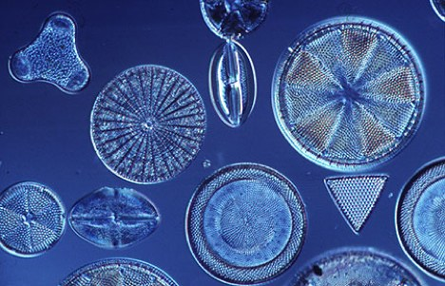
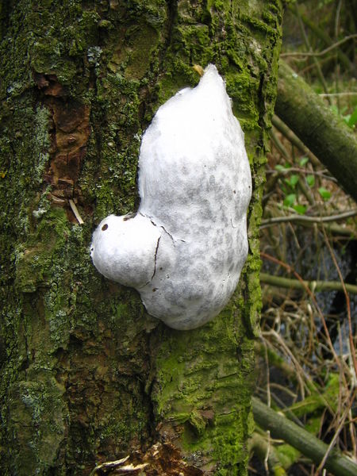
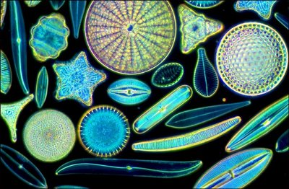
PROTISTAS

Slide 2
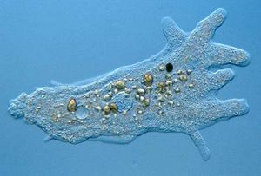
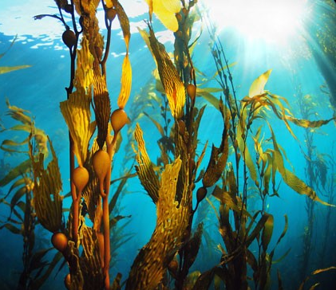
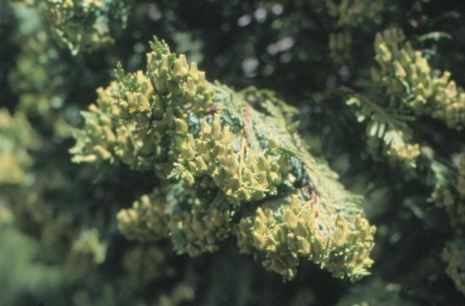
Protista griego “el primero”
No son animales, ni plantas, ni hongos
SON EUCARIOTES, DNA CONTENIDO EN UN NÚCLEO
SE LES HAN CLASIFICADO SEGÚN LA MANERA DE OBTENER SUS NUTRIENTES
Se clasifican en:
-PROTISTAS TIPO ANIMAL: AMEBA
-PROTISTAS TIPO PLANTA: KELP GIGANTE
-PROTISTAS TIPO HONGO: MOHO ACUÁTICO

Slide 3
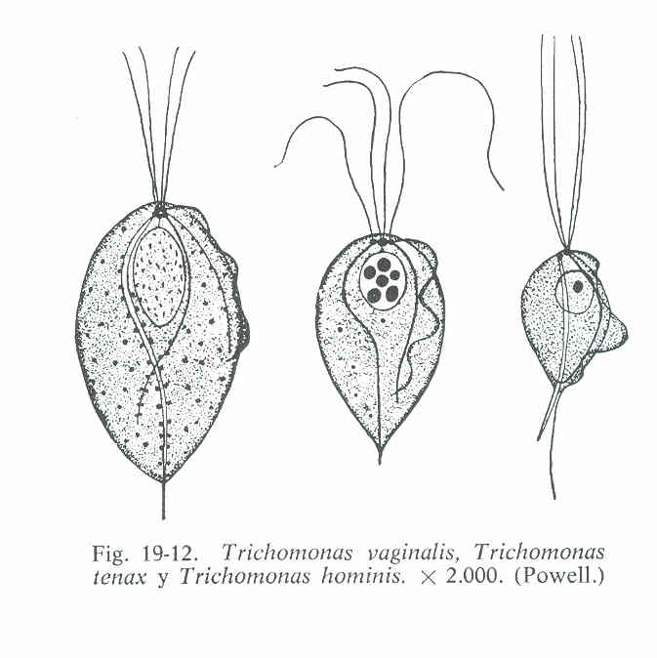
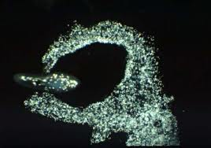
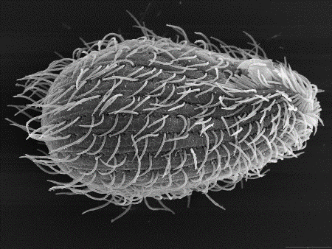
Diversidad en :
Medios de locomoción (pseudópodos, cilios o flagelos)
Maneras de obtener alimentos
(autótrofos o heterótrofos)
Interacciones
(mutualistas, comensalistas o parasitistas)
Hábitat
acuáticos o terrestres pero en la humedad
Modos de reproducirse
Asexual o sexualmente

Slide 4
Clasificación según su filogenia
Existen 3 grupos principales de protistas:
Los protistas semejantes a animales o protozoarios.
Ciliados (Proyecciones enforma de vellos) y suctorios (filo Ciliophora)
Ameboides (filo Sarcodina)
Los parásitos productores de esporas (filo Aplicomplexa).
Abarcan a flagelados (filo Zoomastigina)
Los protistas semejantes a planta o algas.
Las diatomeas (filo Bacillariophyta)
Los dinoflagelados (filo Pyrrophyta)
Los euglenofitos (filo Euglenophyta)
Las algas verde amarillas y las pardodoradas (filo Chrysophyta)
Algas pardas (filo phaephyta)
Algas verdes (filo clorophyta)
Algas rojas (filo rhodophyta)
Los mohos mucilaginosos y acuáticos
Mohos mucilaginosos acelulares (filo Mixomycota)
Mohos mucilaginosos acelulares (filo Acrasiomicota)
Los mohos acuáticos (filo Oomycota)

